Slide 1
國立中大壢中特色選修課程

Slide 2
國立中大壢中 特色選修課程三大特色
教師社群開發
以學生為主體
累積學習成果

Slide 3
校本特色課程 |  | 高一15門/2學分/學期 | 高二15門/1學分/學期
社藝雙全實踐家 | 行動與實踐 | E指遨遊 | 關鍵行動力
 |  | 社會觀察家 | 歷史新聞爆
 |  | 小程式大互動
博古通今科技才 | 創意與分析 | 數學幾何與電腦 | 科普中的數學
 |  | 邏輯與數學史 | 生活數學
 |  | 霧裡悟理 | 科技化溫室的應用與實踐
 |  | 大氣觀測 | 創意化學發想與實作
 |  | 翻轉生物課 | 天文觀測
橫中貫西國際人 | 語文與溝通 | 一起趣讀現代詩 | 古典小說選讀
 |  | 古典詩詞欣賞 | 古典非韻文選讀
 |  | 拿手好「戲」
 |  | Listen and Talk趣味英語聽講 | Listen and Communicate實用英語溝通
 |  | Read for Fun英語「悅」讀 | Read to Explore英語「越」讀
 |  | 日語 | 日語
 |  | 法語 | 法語
 |  | 德語 | 德語
 |  | 韓語 | 韓語

Slide 4
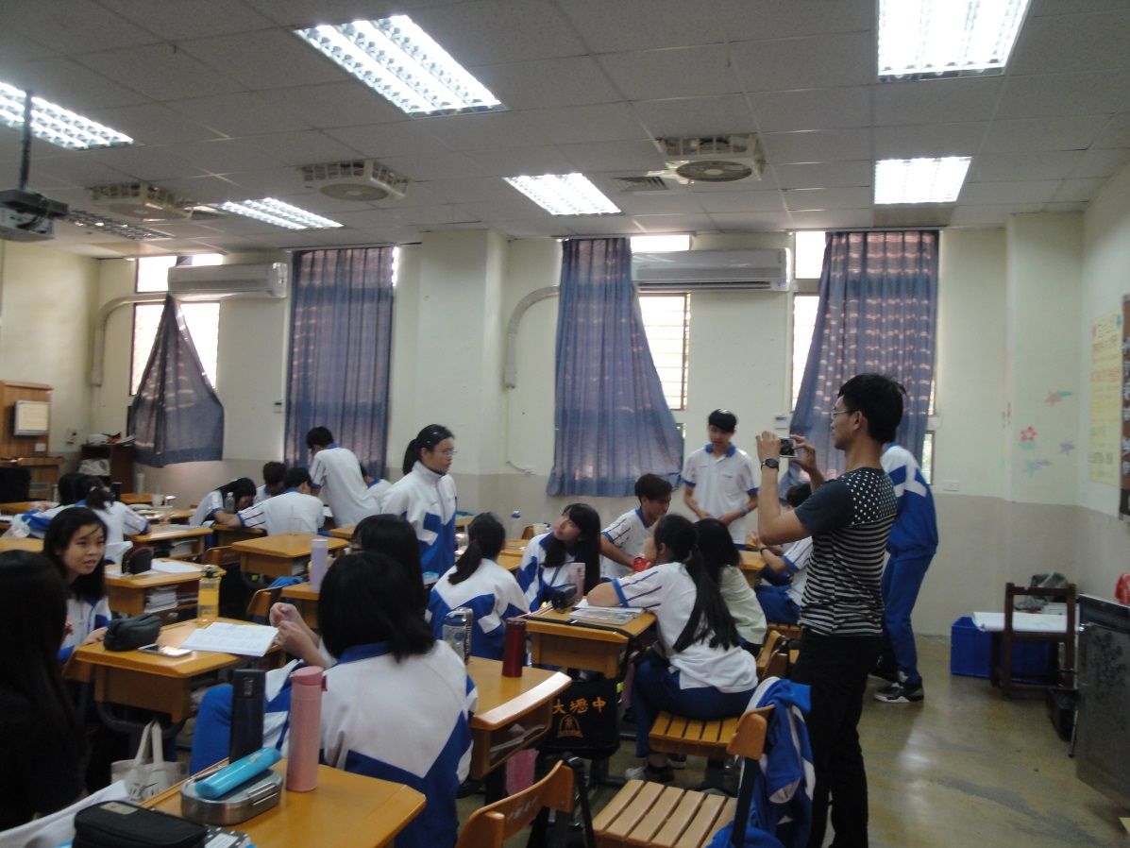
戲說人生課程說明
藉由欣賞電影，了解電影的拍攝手法，並從中習得相關的藝術形式，並能運用在文學、藝術等方面。
本課程將欣賞電影、分析鏡頭、並介紹國內外知名電影以及其地位。課程以學生拍攝微電影、影評寫作等能力為主要目標。

Slide 5
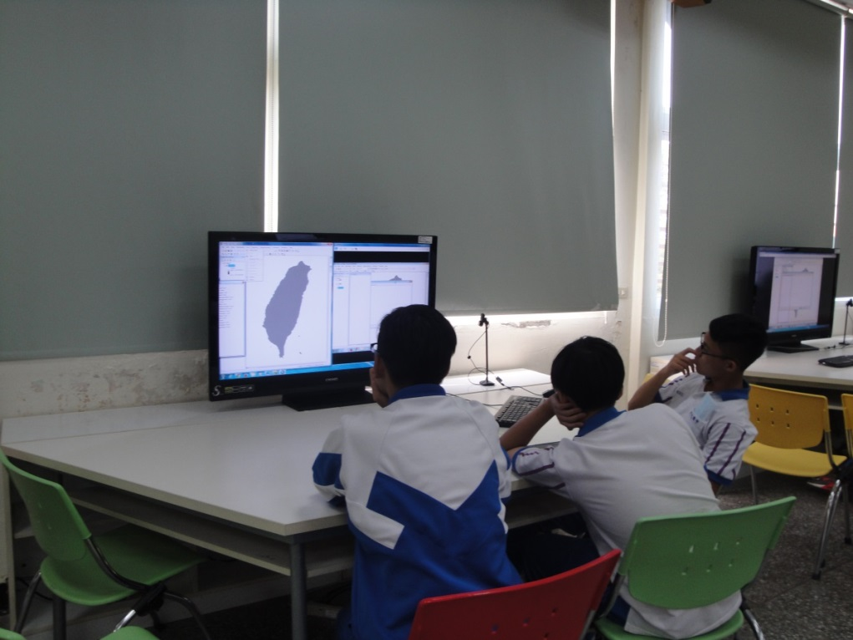
E指遨遊課程說明
講述：介紹地理E化工具(GPS、GE、Web GIS)原理與應用
實作：上機及操作儀器練習
小組討論：分組討論、製作主題導覽
戶外踏察：體驗、觀察環境變遷
報告發表：呈現地圖成果

Slide 6
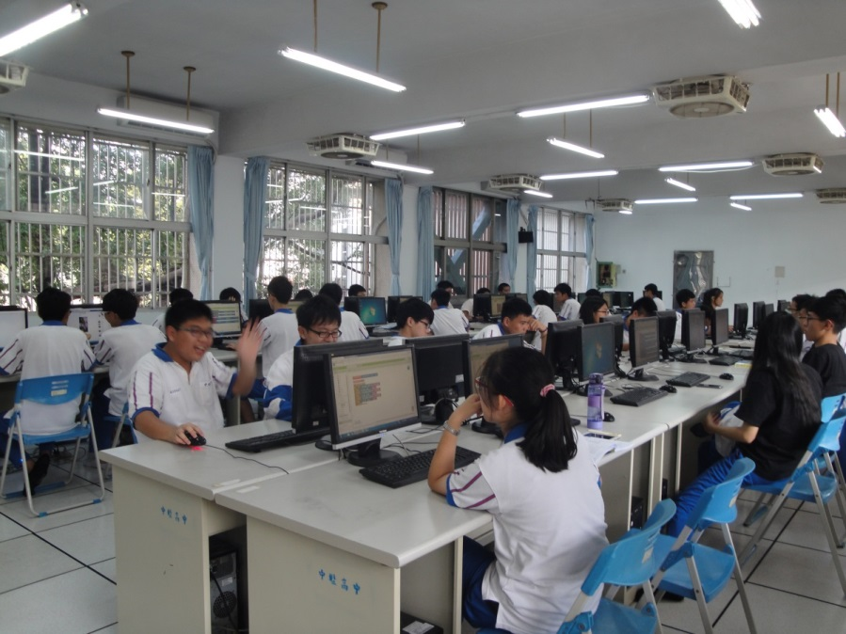
小程式大互動課程說明
雲端科技融入高中跨領域環境教育課程設計,從「做中學、學中做」的學習方式，有效地幫助學生認識如何寫程式,並逐步練習,引發學生對於電腦程式的興趣。
1.生活中的改變：過去與現在
2.程式初體驗
3.開始寫程式與作畫
4.顏色的改變
5.變數與迴
6.巢狀迴圈
7.跟隨、映射、單擊
8.位置、按鍵
9.圖象之移動

Slide 7
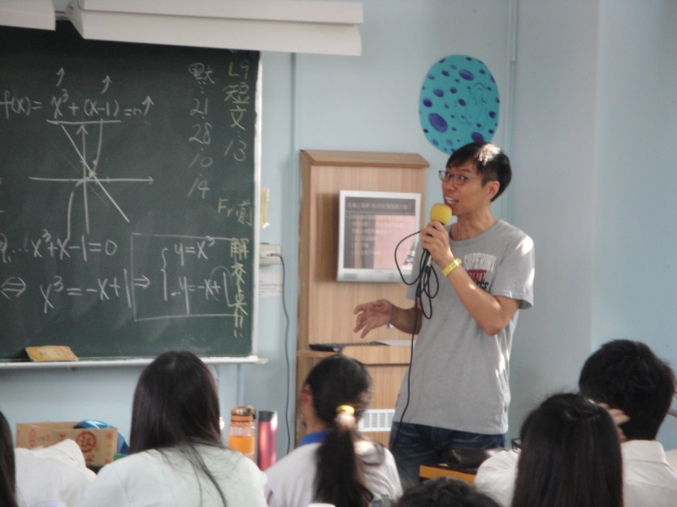
社會觀察家課程說明
每天社會發生很多不同的事件，如果缺乏一個學術性的觀點往往會流於個人情感的空談。社會心理學即是可以讓妳/你帶有上一個分析的『眼鏡』看所有的社會現象。
此門課僅有一學期，每個星期有兩堂課。設計了六個主題，與高中生的日常生活往往切身相關。

Slide 8
數學幾何與電腦課程說明
培養學生利用數學軟體GeoGebra解決數學問題的能力、組織能力，並分享研究成果。
大綱: 1. 認識GGB的介面及其基本功能。
2. 能透過GGB的功能，作出符合條件的圖形，並會將圖形匯至
WORD或PowerPoint。
3. 認識GGB的指令功能。
4. 知道如何利用GGB作3D圖形。
5. 知道如何利用GGB作軌跡與動態圖型的設計。
6. 利用GGB解決問題並發表成果。

Slide 9
數學幾何與電腦

Slide 10
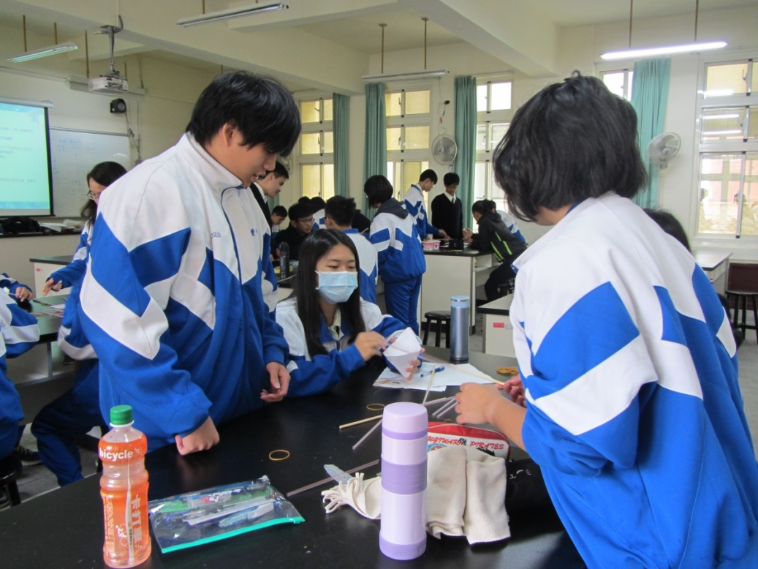
霧裡悟理課程說明
此一系列科學課程的設計以知識、理解、應用、分析、綜合、評價的六大層次依序安排，藉由動手做為主要活動，引起學生對科學的興趣進而引發學生學習的主動性。
霧理悟理以力學(彈性力學、萬有引力、庫倫電力、磁力、流體力學、摩擦力)原理為主，進行趣味科普活動，以達到增廣學生的視野，提升學習的主動性，培養科學素養的目的。

Slide 11
翻轉生物課課程說明
1. 換種學習方式吧!—翻轉教室：由教師選定生物概念中的某個主題，以翻轉教室的方式進行學習活動。105學年度以動物生理主題為主。
2. 生命巡禮:請學生回顧高一、二學過的生物主題，並找出小組最感興趣的主題，以心智圖或魚骨圖整理出主題概念。
3. 如果我是老師：科學概念呈現的創意發想:小組針對主題，創意發想可用何種方式呈現科學概念 (道具、戲劇、動畫、小實驗)。
4. 多媒體製作訓練：教導學生如何將剪報或攝影結果整合成影片檔案或其他格式，並上傳至雲端空間。
5. 各小組報告、結果呈現、互評：小組除呈現結果外，分享製作過程中所遇到的困難，並由小組互評了解可以如何改進。

Slide 12
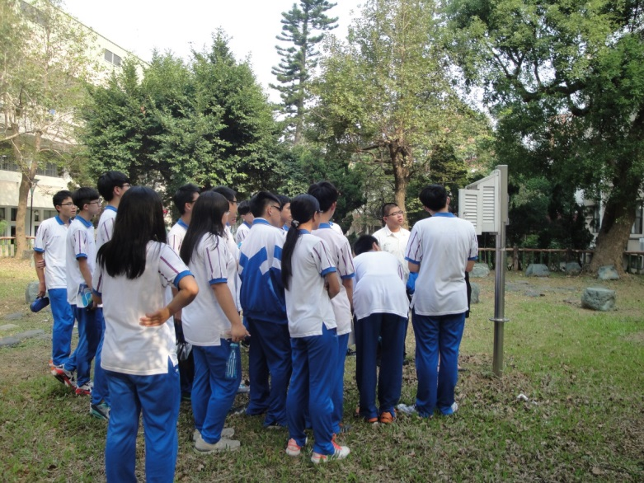
大氣觀測課程說明
1.大氣的結構
2.認識大氣變化與水循環
3.天氣系統與變化
4.颱風和梅雨
5.氣象災害
6.大氣運動與海陸分布的關係
7.地球歷史上的氣候變化
8.聖嬰現象
9.溫室效應與全球暖化
10.傳統氣象觀測
11.參觀中央氣象局台北測站
12.新時代的氣象觀測
13.參觀中央大學雷達站
14.氣象預報
15.Globe計畫
16.實作
17.氣象觀測資料分析

Slide 13
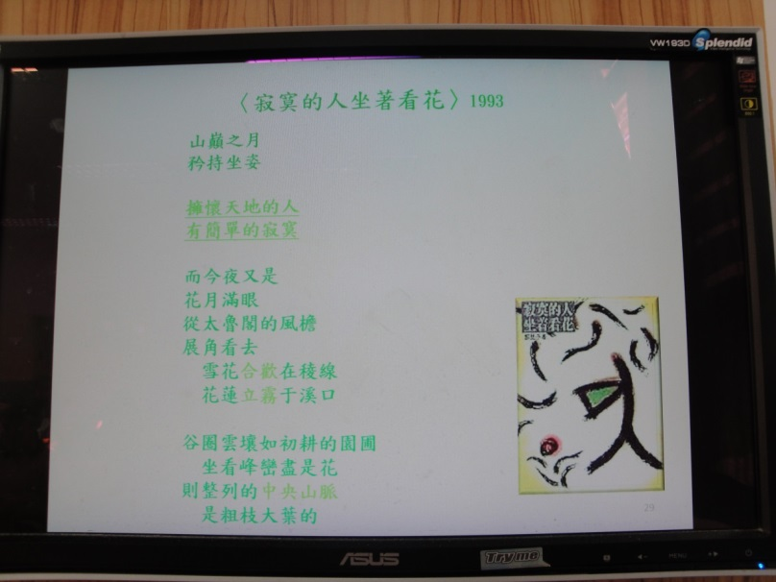
一起趣讀現代詩課程說明
1. 詩是什麼？透過〈生命之詩〉影片進行討論。
2. 新詩發展史介紹：透過台灣現代詩發展，了解新詩如何突破，發展特色。
3. 新詩朗誦技巧介紹與實作：教授學生讀詩的五大技巧，並實際進行排練。
4. 專家詩介紹：依時間發展列出大家，請同學選詩人進行作品的分組報告 。
5. 詩評的作品選讀和習作：閱讀重要詩評作品， 並練習寫詩評。
6. 創作：教授學生陌生化的技巧及應用， 要求學生利用技巧寫作新詩。

Slide 14
古典詩詞欣賞課程說明
教學主題：盛唐詩、晚唐五代詞、宋詞選，主要內容介紹格律、作家、賞析詩作。
進度：
第一週 介紹詩體的種類 構成格律的要素 近體詩 古體詩的格律 唐詩興盛的原因
第二週 介紹盛唐詩人 欣賞作品 王維 孟浩然 常建 儲光羲
第三週 介紹盛唐詩人 欣賞作品 王維 王昌齡 高適 岑參 李頎
第四週 學習單 分享心得
第五週 介紹盛唐詩人 欣賞作品 李白

Slide 15
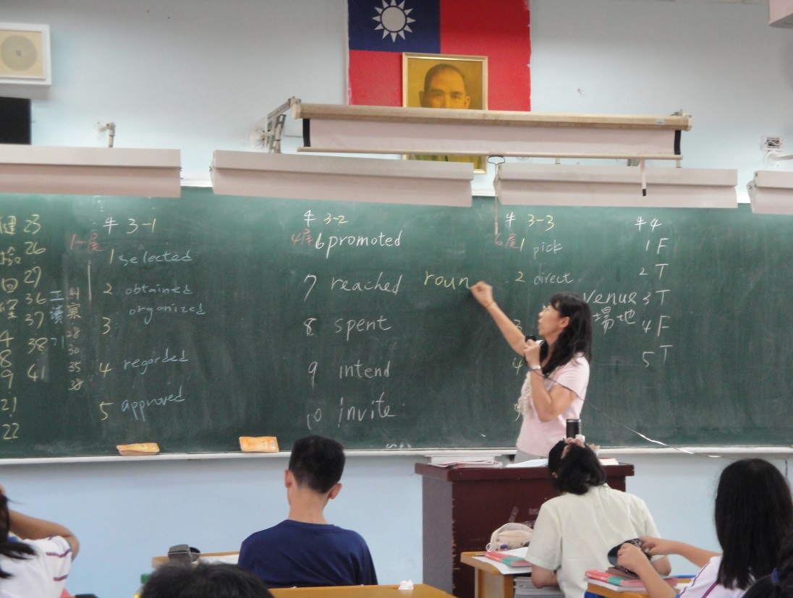
Listen and Talk趣味英語聽講課程說明
提升學生閱讀．聽力技巧，增加字彙量，並且結合情境理解，情境字彙和情境試題，以提升多益考題演練及答題技巧，致使學生能在多益深驗拿高分
1.A new 3-in-1 proven approach to TOEIC vocabulary
2.Seven units that give students an insight into TOEIC settings and situations.
3.Improve students’ listening, speaking and reading ability

Slide 16
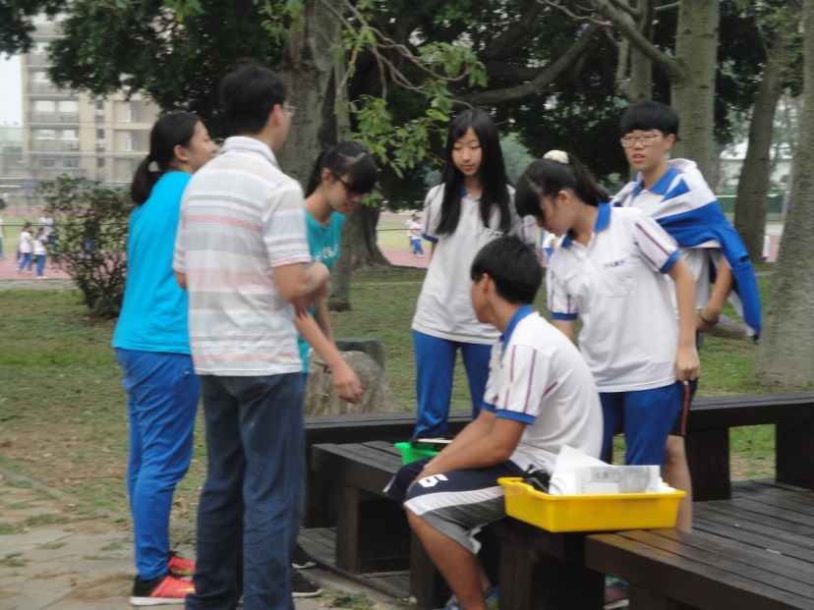
科技化溫室的應用與實踐課程說明
1. 學理基礎—農業發展現況與未來：講述並分組討論全球農業發展現況與
未來趨勢，說明並討論溫室化栽培的原理及未來發展趨勢。
2. 學理基礎—自動化控制：認識Arduino電子套件及其程式操控語言，
學習自動化控制的技巧。
3. 學理基礎—桃園縣民間溫室及政府單位農改場的參觀研習。
4. 建置實踐—簡易型的科技化溫室：在大溫室的整體架構下 ，各組以合作學習模式，建置小型溫室設備， 需結合雲端氣象資訊、Arduino電子套件、 簡易氣候偵測設備、太陽能板等設備，開發 簡易型的科技化溫室。

Slide 17
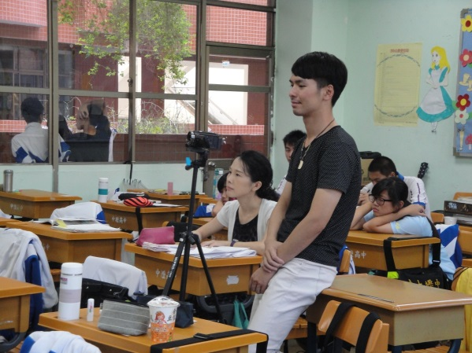
Listen and communicate 實用英語溝通課程說明
讓語言最實用、最生活化的溝通功能—聆聽並理解以英語為母語或第二語言或外語的人士，所欲傳達的訊息並適當地以符合英語文化及道地用語來回應講者，並達到心中溝通的目標或是情感的精準傳達。
(一)英語學習： 故事因引人入勝，對語文學習有絕佳的幫助，可以使學習者在日常生活中頻繁大量地閱讀，也將因課堂活動中的討論，更頻繁地應用英文。
(二)認識文化： 一般的英語課程，多著重說明文，本課程將介紹短篇故事敘事文體的基本要素，包括敘事觀點、角色刻劃、情節、背景、象徵、意象等，承續學生在國文課中學的文學賞析基礎，並輔助學生發展賞析英語短篇故事的能力。

Slide 18
歷史新聞爆課程說明
第 一 週：課程介紹（簡介課程、學生資料建檔、成績評量辦法、討論報刊名稱）
第 二 週：書籍資源分享－書寫的歷史
第 三 週：成員分組、計畫書編寫說明、電子書教學
第 四 週：分組討論－「歷史新聞主題」討論、確立分工表
第 五 週：分組討論－「歷史新聞主題」討論、圖書館資源運用
第 六 週：網路資源運用－網路百科
第 七 週：第一次期中考
第 八 週：分組討論－「歷史新聞主題」討論、資料分析

Slide 19
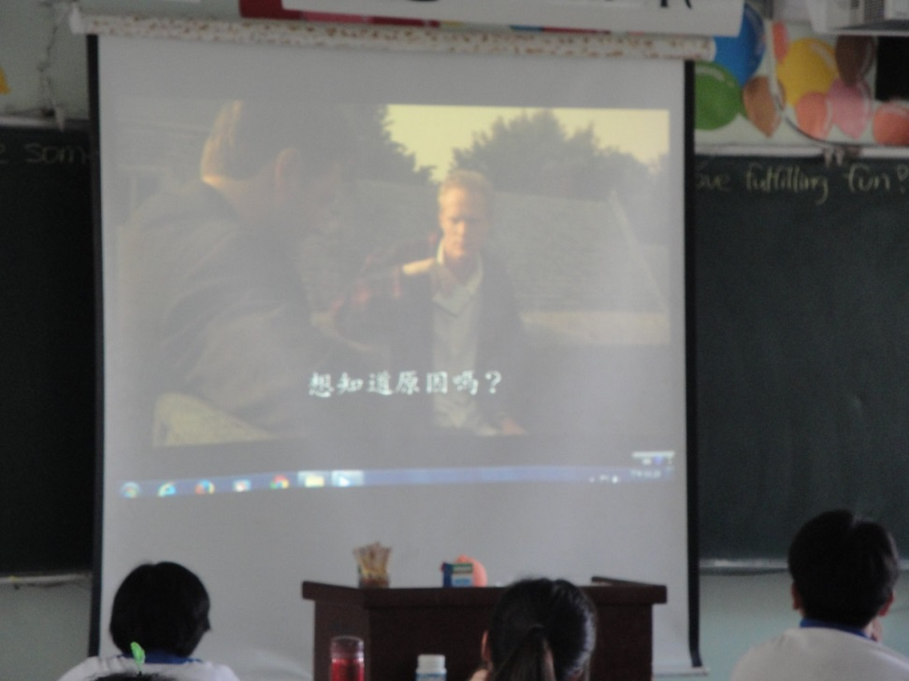
科普中的數學課程說明
1. 專題演講：邀請大學教授進行 科普演講
2. 影片欣賞：選擇數學科普相關影片 ，討論影片中的問題
3. 書籍導讀：選擇三本科普書籍與 學生分享並拋出議題
4. 個人閱讀：每位學生由建議書單中 選擇一本書進行閱讀並上台報告

Slide 20
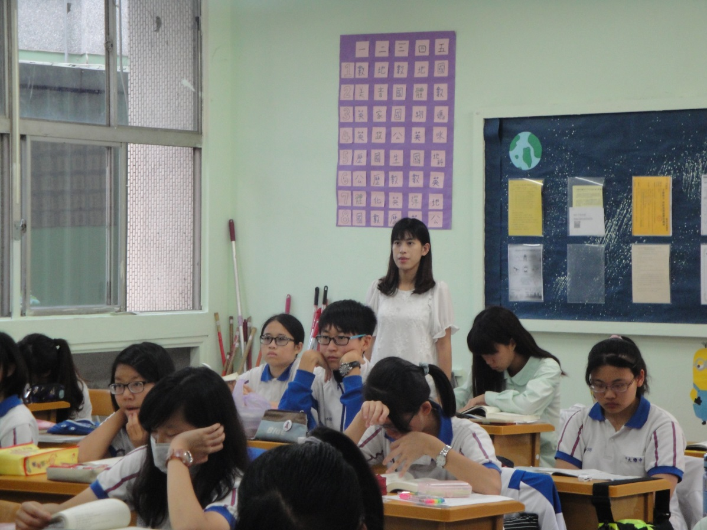
古典小說選讀課程說明
透過志人小說《世說新語》、志怪小說《聊齋誌異》及其它經典古典小說的閱讀，了解古人言語、處事的智慧，以及作家刻畫人物的寫作技巧，激起學生對世情的深入了解與反思能力。亦能增進古文閱讀能力、深化學生寫作的素材內容。

Slide 21
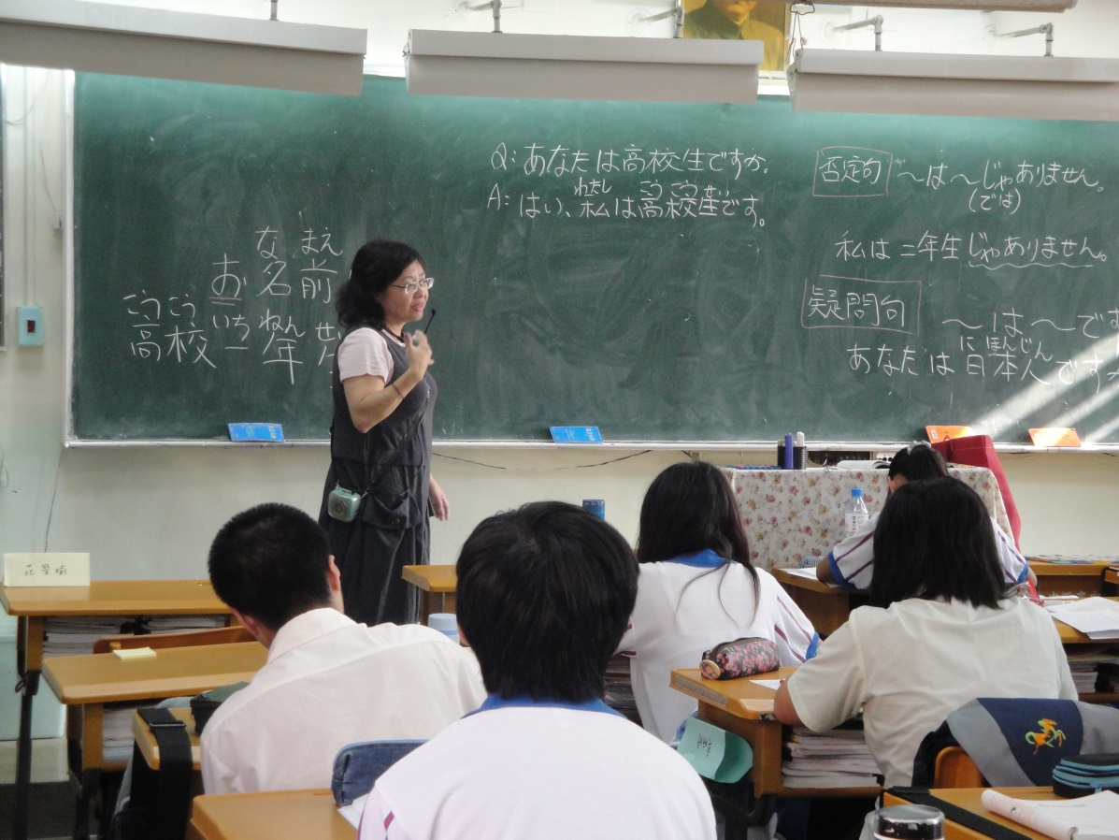
日語入門課程說明
五十音的學習．日常會話學習．短文朗讀．自我介紹學習。

Slide 22
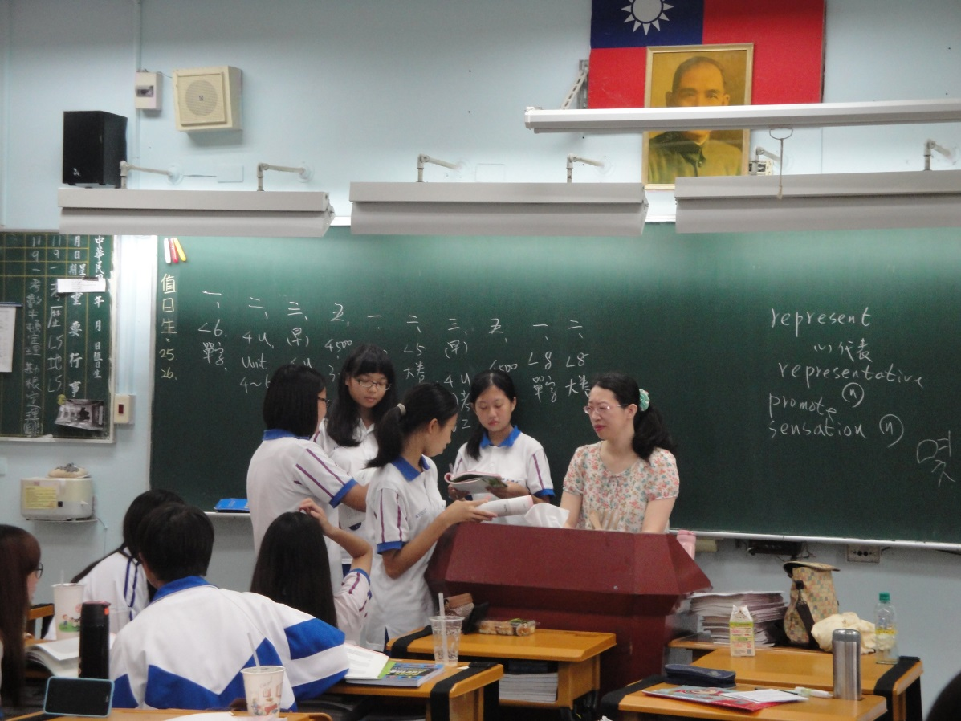
SMART韓語入門課程說明
以SMART方式從聽、說、讀、寫各方面打好韓語基礎，發音字彙方面搭配趣味互動遊戲幫助學習與記憶；課堂上進行分組模擬情境會話演練加強聽、說能力。此外，配合節期輔以名節文化習俗介紹，加上歌曲教唱增添學習趣味。

Slide 23
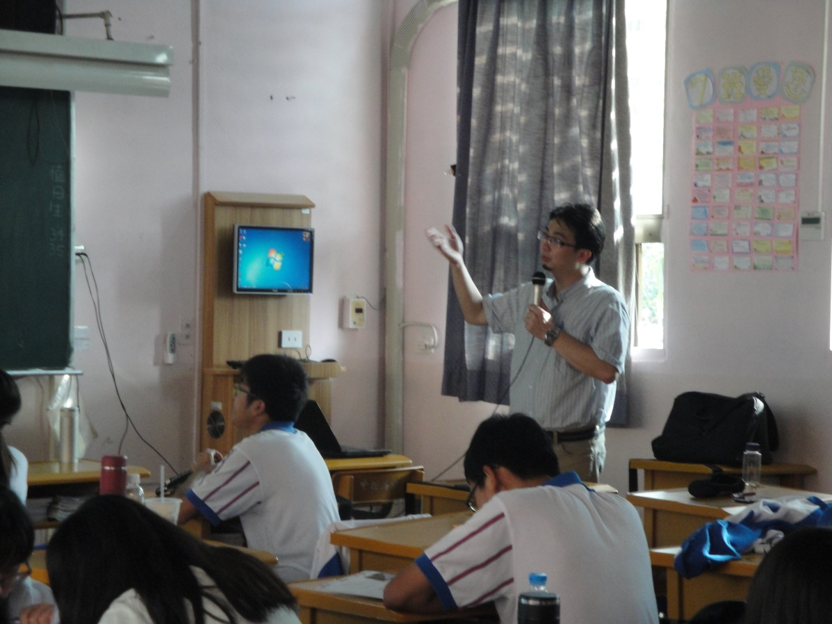
德文入門課程說明
課程目標:
1. 明白和使用基本的日常用語和極其 簡單的句子，滿足日常生活上一些 非常具體的需求，如：介紹自己與 他人、購物、生活作息。
2. 聽懂簡單社交談話，假使對方講的 德文是很清楚且緩慢的。
3. 閱讀書信，並能截取重要資訊以及 掌握其主旨。
4. 以德文書信格式撰寫書信。

Slide 24
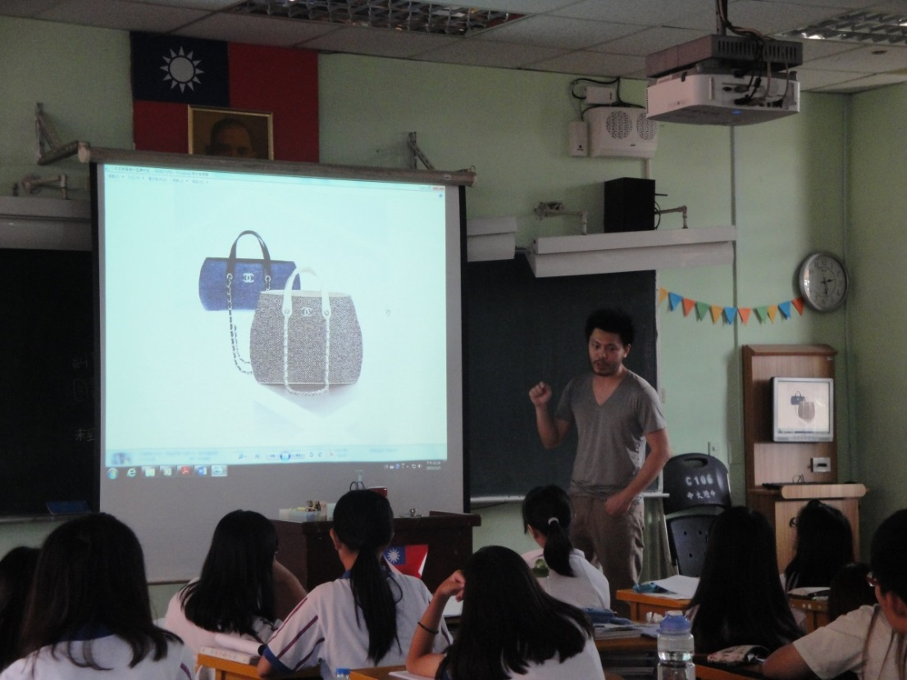
法語入門課程說明
1. 認識基本法語發音規則。
2. 認識基本文法及其應用， 掌握簡單的肯定、否定、 疑問等句型。
3. 問候、打招呼、自我介紹、 基本會話應用。
4. 歌曲教唱，認識法國與 法國文化。

